Slide 1

Le projet pédagogique est élaboré par l’équipe d’animation. Il met en œuvre les intentions éducatives du Projet Educatif de la commune. Il définit les conditions d’accueil des enfants. Il permet de donner un sens aux activités proposées. Il est conçu comme un contrat entre les différents partenaires.
Du bilan au projet d’équipe…
Mairie de Toulon sur Allier
Service Enfance
Projet Pédagogique
Alsh « La Planète Bleue »
2021/2022

Slide 2
1ère Partie
Situation Initiale

Slide 3
L’équipe…
Jeu de présentation :
Binôme
Nom, prénom, date de naissance, activités professionnelles antérieures, famille, loisirs, 1 défaut, 1 qualité.

Slide 4
Voir organigramme du service Enfance
Annexe 1

Slide 5
Le rôle de l’équipe pédagogique
L’équipe pédagogique travaille en contact direct avec les enfants. De ce fait elle se doit d’être et servir d’exemple pour les familles et le public accueillis en maîtrisant son langage, son comportement et en ayant une tenue vestimentaire adéquate quant à la fonction exercée. L’animateur ne doit pas oublier qu’il est présent pour l’enfant.
La relation de l’animateur avec l’enfant doit être basée sur l’écoute, l’observation, la disponibilité. Toute activité proposée doit se faire par le jeu ou le plaisir de faire. Il doit être capable de prendre des initiatives et savoir adapter son activité en difficulté, en fonction du nombre d’enfants, et de leur âge. De plus, il doit savoir situer son activité par rapport à des objectifs. Pour un bon déroulement de l'activité, l'animateur doit l'anticiper, préparation du matériel, l'aménagement de l'espace…..
D’une manière générale, l’animateur est la dynamique de l’activité, il crée les conditions favorables, favorise l’apprentissage de l’autonomie, développe la socialisation. Il doit savoir s’effacer lors des initiatives d’enfants et permettre à chacun d’affirmer sa personnalité. Il doit aider l'enfant à faire son activité mais ne pas faire l'activité à la place de l'enfant.
L'animateur doit également veiller à la bonne tenue du centre en matière de rangement du matériel et de propreté.
L’animateur est à l’écoute des parents et doit transmettre à l’équipe les informations données. Il doit pouvoir tenir informés les parents des activités proposées.
En conclusion, la fonction de l’animateur est faite de plusieurs dominantes complémentaires avec lesquelles il se doit d’être impérativement en phase, donc concerné, à savoir :
Garantir la sécurité physique, morale et affective de l’enfant.
Construire une relation de qualité avec le public, relation individuelle et ou collective.
Contribuer au respect des règles de vie, les respecter et les faire respecter
Proposer un choix d’activités adaptées aux besoins et capacités des enfants (mise en application du projet pédagogique).
Aider et accompagner les enfants dans leurs projets.
L'animateur doit s'investir dans le travail d'équipe en apportant ses idées mais aussi en sachant écouter celles des autres. Il doit y avoir un échange mutuel car l'équipe se doit de représenter par ce qu'elle est, les valeurs de l'éducation populaire.
En plus de ces fonctions pédagogiques, l’animateur doit tenir informé dans les plus brefs délais le directeur de l’accueil de loisirs des incidents, accidents ou difficultés rencontrés avec les enfants. Il en sera de même si le cas se présente avec des parents

Slide 6
Le rôle de chacun 1
Le directeur
La directrice adjointe
Le directeur de l’accueil de loisirs est responsable :
  De la mise en œuvre du projet éducatif
  Du respect et de l'application de la réglementation de la DDCSPP
  De la sécurité des enfants
  Des règles de fonctionnement
  De l’organisation de la vie quotidienne
  De la bonne marche des activités
  Du budget alloué au fonctionnement
  Des relations avec les parents
  Des relations avec la municipalité (l’organisateur)
  De la gestion de l’équipe pédagogique
  De la validation des stages pratiques des animateurs en formation
Concrètement le directeur est le garant envers l’organisateur, les enfants et les familles du projet pédagogique qu’il propose avec son équipe. Il lui incombe la gestion administrative, et le suivi des projets. Il organise et anime les réunions de travail avec l’équipe pédagogique. Il est à l’écoute de son adjoint, des besoins des animateurs afin de leur permettre de travailler dans de bonnes conditions.
La directrice adjointe, est un lien entre l’équipe d’animation et le directeur. Pour cela elle est présente à tous les temps de préparation de son groupe, guide les animateurs pour que celui-ci soit en accord avec les objectifs pédagogiques, mais également pour donner des conseils aux animateurs sur la mise en place d’activités, de résolution de conflits, de problèmes avec le public. La directrice adjointe est à l’écoute de son équipe et fait remonter les informations au directeur. Elle participe également aux entretiens de recrutement des animateurs. Elle veille au respect de la réglementation des accueils de loisirs.
La directrice adjointe dispose de temps de réunion avec le directeur pour faire un point.
Lorsque le directeur de l’accueil est absent, elle doit pouvoir présenter les documents administratifs lors d'une visite ou d'une inspection de l'autorité administrative (DDCS,PP PMI.). En résumé, La directrice adjointe doit être les yeux et les oreilles du directeur pour permettre à celui-ci de mettre en œuvre les moyens nécessaires pour permettre aux différents groupes d’atteindre les objectifs du projet pédagogique.

Slide 7
Le rôle de chacun 2
L’assistant sanitaire
Iris Fécamp
Pour ce faire l'animateur qui aura ce rôle devra être titulaire de du PSC1..
Il aura à sa charge la gestion des fiches sanitaires en lien avec le directeur de la structure.
Il devra au début de l’année répertorier, sur les feuilles prévues à cet effet, le nom des enfants atteint d’allergies ou en cours de traitement médicale. Il devra en informer l’ensemble de l’équipe.
En cas de traitement, il veillera au bon dosage des traitements médicaux avec ordonnance.
Il devra aussi rapporter, après les sorties, les soins apportés aux enfants sur le registre des soins.
Il aura également pour rôle de tenir à jour le cahier de pharmacie et également la composition des trousses à pharmacie.
Directrice Adjointe
Mathilde Bonnarde
Accueil Périscolaire et TAP
Accueil du mercredi
Accueil Extrascolaire
Gestion des stocks de matériels
Gestion des produits d’entretien :
Nelly Fourniat

Slide 8
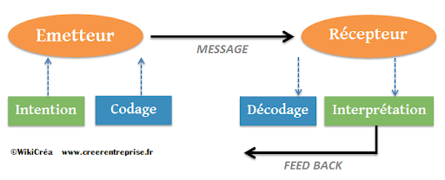
Communiquer… Comment et pourquoi faire ?
Jeu de mots… et mise en scène
C’est quoi ?
C’est un échange entre deux et plusieurs personnes. On attend le retour !!!
Différence avec l’information qui est à sens unique. Elle n’attend pas de retour…

Slide 9
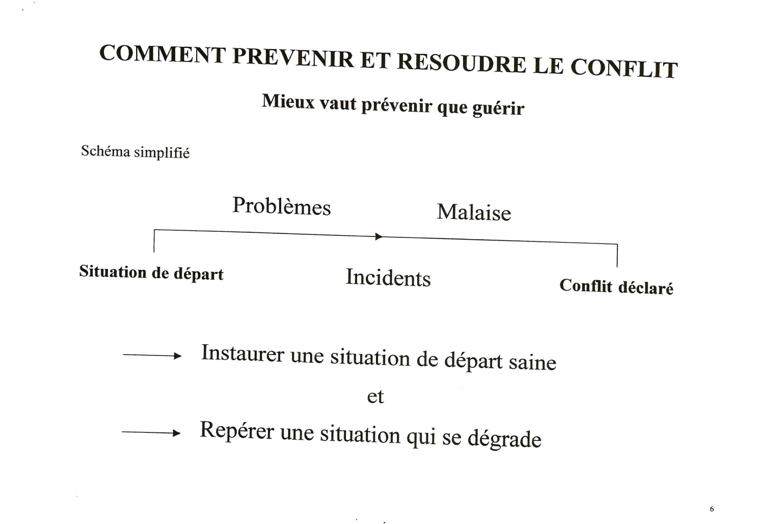
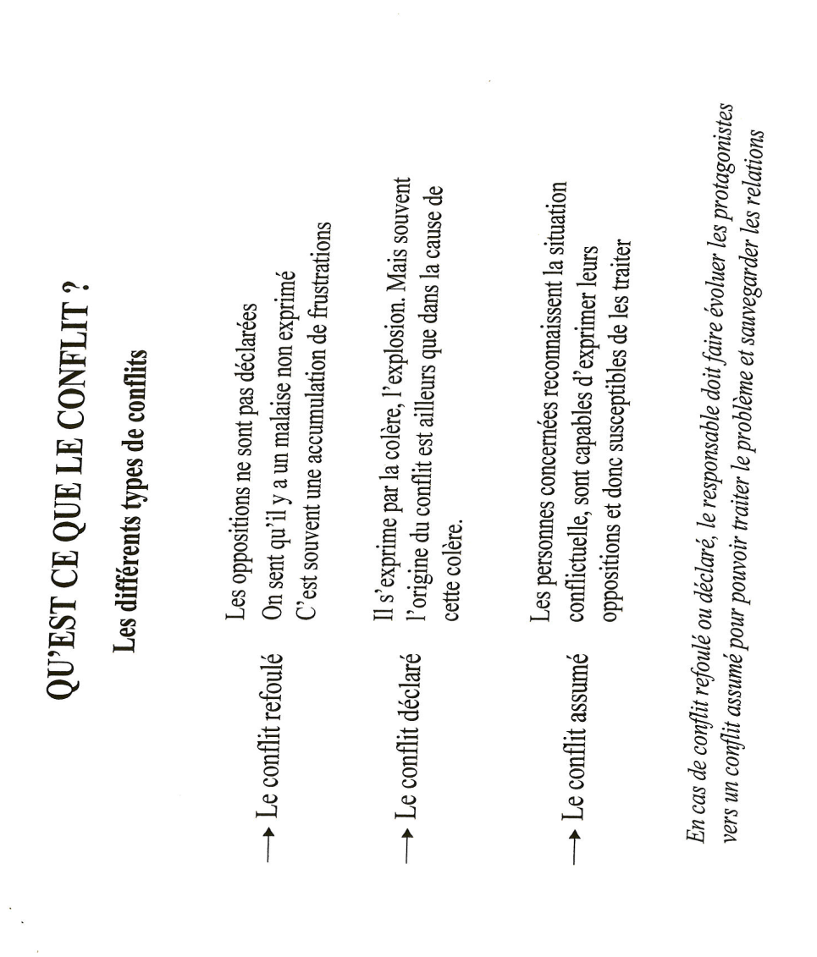
Mauvaise communication = Conflit

Slide 10
Relation dans l’équipe
L'animateur représente la structure. Il défend et met en pratique les objectifs éducatifs et pédagogiques de la commune.
L’animateur devra accepter « le règlement intérieur interne», qui présente ses droits et devoirs.
L'animateur travaille en équipe. L’équipe d’animation se doit d’être solidaire, y compris avec l’équipe enseignante.
Le projet éducatif établi par la municipalité et le projet pédagogique mis en œuvre par les animateurs et le directeur doivent être respectés. En cas de problème au sein de l'équipe d'animation, l’animateur est tenu au devoir de réserve et, en aucun cas, ne doit mêler les enfants à ses différents. Tout fait grave porté à sa connaissance doit être transmis obligatoirement à la direction.
Des réunions d'équipe ont lieu régulièrement pour préparer les animations, et pour juger du bon déroulement de l’accueil de loisirs et périscolaire.
Ces réunions auront lieu le lundi de 14h à 15h une semaine sur deux. Un ordre du jour sera établi en amont.
Deux entretiens par an seront mis en place avec le directeur et son adjoint afin de mettre en place des objectifs professionnels et de les évaluer. Des entretiens intermédiaires ou de recadrage pourront avoir lieu si nécessaire.

Slide 11
Règlement intérieur interne
Les obligations du fonctionnaire
Les fonctionnaires doivent faire preuve de discrétion professionnelle “ pour tous les faits, informations ou documents dont ils ont connaissance dans l’exercice de leurs fonctions ”. Cette discrétion s’applique à l’intérieur du service entre collègues mais également à l’extérieur de l’administration. Cette discrétion professionnelle vise à protéger l’administration.
Le secret professionnel vise, quant à lui, à protéger l’administré. Il consiste pour le fonctionnaire à ne pas divulguer les informations non communicables au public : « les fonctionnaires sont tenus au secret professionnel dans le cadre des règles instituées dans le code pénal ”. Cela concerne :
      Les dossiers concernant les familles,
      Le contenu des réunions d’équipe,
      Les document liés au service ou à l’administration,
      Tout autre renseignement lié au service.
Il stipule que les agents doivent s’exprimer avec une certaine retenue en dehors de leur service et ne peuvent publiquement porter des appréciations sur les ordres donnés ou choix exprimés par leur hiérarchie.
Il interdit aux fonctionnaires d’exprimer leurs opinions dans l’exercice de leurs fonctions. Les agents doivent en outre respecte les opinions, les croyances des usagers qu’elles soient politiques, religieuses, philosophiques.

Slide 12
Règlement intérieur interne
Les obligations du fonctionnaire… suite
Interdiction de fumer, de consommer de l’alcool ou de la drogue dans les locaux. Des contrôles pourront être réalisés sur place par l’autorité hiérarchique,
L’utilisation du téléphone portable sur les temps d’animation est interdit. Durant les temps de préparation, son utilisation doit être justifiée (urgences). Afin d’être joignable, vous pouvez être contactés au 04 70 35 26 39. Lors des sorties, il pourra être utilisé entre animateurs. L’accès à internet peut se faire sur les ordinateurs.
Exécuter une directive donnée par son supérieur hiérarchique.
Pour les demandes de congés exceptionnels, il faut remplir une demande écrite qui sera validée ou non (nécessité de service) par le Maire. Le document est disponible auprès du directeur ou de son adjointe.
Si besoin, des sanctions disciplinaires sont envisagées

Slide 13
La circulation de l’information au sein de l’équipe
Ascendante et descendante avec son supérieur hiérarchique,
S’assurer que le message soit bien compris de notre interlocuteur,
Le ciblage de l’information : tout le monde n’est pas obligé de connaître tout sur tout…
Cahier de liaison,
Réunion d’équipe,
Entretien individuel,
Note de service,
Courrier
Infos orales

Slide 14
Le Relationnel

Slide 15
Entre Enfants et Animateurs
L'équipe veillera à être à l'écoute des enfants, et à favoriser les échanges. Les enfants seront responsabilisés notamment par la participation aux tâches quotidiennes, et par la mise en place des règles de vie, élaborées par et avec eux.
L’animateur peut être proche, et vivre de bons moments avec les enfants, mais il est indispensable de conserver une juste distance avec eux, et de leur expliquer. L’attitude de l’animateur est fondamentale, l’animateur doit avoir un comportement exemplaire qui doit exclure toute forme de violence (ou d’agressivité), verbale et physique. L’animateur se doit d’être cohérent, et donc de respecter lui-même les règles de vie de la structure.
Dans la relation à l’enfant, l’animateur devra faire respecter les règles qui ont été décidées en équipe, et appliquer des sanctions si les règles ne sont pas respectées pour le bien-être des enfants.

Slide 16
Entre Parents et Animateurs
L’équipe d’animation veillera à créer un lien avec les familles et de répondre à leurs interrogations. Des rencontres conviviales seront organisées avec les parents à la fin de chaque trimestre pour tisser un lien.
Les parents seront informés des différentes animations prévues par le biais des programmes d’animation. Le projet pédagogique de la structure sera également à disposition des familles.
Les familles pourront être investies sur les activités mises en place : matériel, connaissance technique…
L’animateur peut être proche des familles, mais il est indispensable de conserver une juste distance avec elles, et de lui expliquer que le cadre professionnel est différent du cadre personnel. L’attitude de l’animateur est fondamentale, l’animateur doit avoir un comportement exemplaire et professionnel.

Slide 17
Présentation de la structure

Slide 18
Présentation de la structure
L’organisateur
Les locaux
Mairie de Toulon sur Allier
Projet éducatif Communal
Comité de pilotage
Réponses aux besoins des familles
Lieu éducatif et d’épanouissement
3 salles d’activités,
Salle de restauration,
Salle de jeux maternelle,
L’espace communal de service,
Sur demande : salle polyvalente, salle de la vivert et salles de classe
Extérieurs : cours, terrains sportifs, place et sentier

Slide 19
Mode de fonctionnement
L’accueil périscolaire
Accueil du Matin : de 7h à 8h45 LMJV et de 7h à 9h Mercredi. « 10 min »
    Pascale, Ghislaine et Maguy si besoin
Accueil du soir : de 16h30 à 18h45 après les TAP ou sortie école. « 15 min de rangement »
    Mathilde, Vincent et Nelly
Accueil du Mercredi : de 13h30 à 18h45 sur inscription seulement
      Mathilde, Pascale et Vincent
T.A.P. Maternelle : M et V 15h/16h30
    Coordination : Mathilde + Christelle, Vincent, Iris et Nelly
T.A.P. Elémentaire : L et J 15h/16h30
    Coordination : Sébastien + Mathilde, Christelle, Vincent, Iris et Nelly
L’accueil extrascolaire
Sur les vacances scolaires de Toussaint, Hiver, Printemps et Juillet,
De 7h à 18h45,
Sur inscription uniquement,
Sébastien, Mathilde, Christelle, Vincent et Nelly,
Planning annuel sur le service

Slide 20
Mode de fonctionnement
Suite…
Annexe 2 : organisation annuelle du service

Slide 21
Modalités d’inscriptions
Dossier famille avec fiche enfant et fiches d’inscriptions sur les périodes,
Pointage à l’aide de la tablette : vigilance !!! Nelly en maternelle et Mathilde en élémentaire
Critères du règlement intérieur sur les conditions d’accueil,
Clôture des inscriptions et décision au-delà de la date butoir,
Problèmes de facturation…

Slide 22
L’équipe d’animation
L’équipe
Les taux d’encadrement
Sébastien Vergne, Directeur,
Mathilde Bonnarde, Directrice adjointe,
Capelle Christelle, Responsable ECS,
Vincent Pilté, Animateur référent sport
Pascale Bile, Animatrice,
Iris Fécamp, Animatrice,
Nelly Fourniat, Animatrice,
Ghislaine Rousseau, ATSEM,
Michel Cespédes, Chef de cuisine
Maguy Diot, adjoint technique
Sur le Périscolaire :
  1 animateur pour 10/14 enfants de moins de 6 ans,
  1 animateur pour 14/18 enfants enfant de plus de 6 ans.
Sur l’Extrascolaire: directeur dans l’effectif
  1 animateur pour 8 enfants de moins de 6 ans,
  1 animateur pour 12 enfants enfant de plus de 6 ans.

Slide 23
Le Public

Slide 24
Les enfants de 3 à 5 ans
Caractéristiques Physiques et psychomotrices
Découverte de son corps
Croissance importante et rapide
Coordination des mouvements
Se fatigue rapidement mais récupère vite (besoin de se dépenser et de temps calme)
Ne mesure pas sa force
Développe sa dextérité
A besoin d’un rythme de vie régulier
Est dans l’apprentissage de l’hygiène et de la propreté
Découvertes des notions spatiales

Slide 25
Les enfants de 3 à 5 ans
Caractéristiques Psychologiques et Intellectuelles
Complexe de Caïn (jalousie entre frère et/ou sœur)
Complexe d’Œdipe (repousse le parent du même sexe et est attiré par l’autre)
Affirmation de soi, vers 3 ans il commence à dire « je »
Crise d’opposition des trois ans (période du non !)
Positionnement de l’individu et du caractère : « Veut pas ! Non ! »
Temps d’attention et de concentration très court
L’imaginaire est en plein développement
Acquisition du langage
Développement de la mémoire et de la curiosité
Début du contrôle de soi
A besoin de repères constants
Grande curiosité
Développement des sens
Développement du langage et de la pensée
Goût pour le merveilleux et le magique

Slide 26
Les enfants de 3 à 5 ans
Caractéristiques affectives
Problème de séparation avec la mère / le père
Très sensible à l’avis de l’adulte : besoin de justice équitable
Peur du noir
Importance du doudou : attache aux repères familiaux
Besoin de sécurité, de tendresse
Très influençable
Importance de l’explication de chaque acte : sinon ne comprend pas son erreur
Ont des sentiments purs envers les enfants et les adultes : sans arrières pensées

Slide 27
Les enfants de 3 à 5 ans
Caractéristiques sociologiques
Séparation de la cellule familiale
Découvre de nouveaux environnements et repères
Début de la vie en collectivité
Début du langage
Apprentissage de l’autonomie
Aime à être responsabilisé et à aider les adultes
Copie le comportement familial quand il est dans une collectivité
Prend conscience de la différence des sexes
Sociable mais préfère jouer seul ou avec les enfants du même sexe que lui

Slide 28
Les enfants de 6 à 11 ans
Caractéristiques physiques et psychomotrices
Très actif, bouge beaucoup peut pas rester longtemps assis.
Besoin de se dépenser, mais se fatigue aussi facilement (endurance limitée)
Aime le sport, la compétition, les défis
Apprentissage du respect des autres et du respect de soi
Fort désir d’autonomie.
Est encore maladroit

Slide 29
Les enfants de 6 à 11 ans
Caractéristiques Psychologiques et Intellectuelles
Avide de connaissances.
Grande capacité de mémorisation
Développe son expression verbale
Observe beaucoup et veut imiter l’adulte
Accepte la discussion, le dialogue
Donner des responsabilités
Expliquer les règles et les interdits
Est rêveur, dans la lune
A beaucoup d’imagination, s’identifie aux héros
Aime beaucoup les histoires
Intérêt pour la lecture
A des oreilles indiscrètes
Aime être pris au sérieux
A conscience de la réussite et de l’échec
Est conscient de tricher

Slide 30
Les enfants de 6 à 11 ans
Caractéristiques affectives
S’ouvre sur les autres.
Cherche des amitiés en dehors de la famille.
Est sensible à la correction
A besoin d’être aimé, d’être reconnu.
Besoin d’être valorisés
A besoin encore qu’on l’aide à prendre des décisions

Slide 31
Les enfants de 6 à 11 ans
Caractéristiques Sociologiques
Aime participer aux conversations des adultes
Est bavard, moqueur (il doit apprendre le respect de l’autre)
Est pudique, a besoin d’intimité
N’aime pas être considéré comme un petit
Ne supporte pas de perdre
Aime être le chef.
A la capacité de raisonner.
A la notion de bien et de mal.
Commence à lire seul.

Slide 32
Droits et Devoirs des enfants
Etre respecté, s’exprimer, être écouté par ses camarades et le personnel d’encadrement,
Signaler au personnel d’encadrement ce qui l’inquiète,
Participer pleinement aux animations proposées par l’équipe d’animation,
Prendre son repas dans de bonnes conditions, une ambiance détendue, chaleureuse et attentive,
Etre protégé contre les agressions des autres enfants (bousculades, moqueries, menaces …).
Respecter le matériel et les locaux,
Respecter les règles de vie créées par les enfants,
Respecter les consignes de sécurité données par l’équipe d’animation,
Respecter les autres quel que soit leur âge, être poli et courtois avec ses camarades et les adultes,
Contribuer par une attitude responsable au bon déroulement des activités, des transports et des repas (partage, équité).

Slide 33
Les règles de vie
Adoptées par les enfants et les animateurs
Ne pas se mettre en danger et ne pas mettre en danger les autres,
Ne pas crier sur les animateurs ou sur les camarades,
Ne pas dire de gros mots,
Ne pas manger de bonbons et de chewing-gum,
Ne pas insulter,
Ne pas cracher,
Ne pas fouiller dans les affaires des autres,
Ne pas jouer dans les toilettes,
Ne pas sortir de la salle sans autorisation,
Ne pas s’asseoir sur les tables,
Ne pas répondre, ne pas être insolent,
Ne pas se bagarrer, ne pas pousser,
Ne pas se moquer des autres,
Ne pas être violent,
Document à faire signer aux enfants !!!
Sanctions : voir règlement intérieur Annexe 3

Slide 34
2ème Partie
Avant le projet pédagogique…

Slide 35
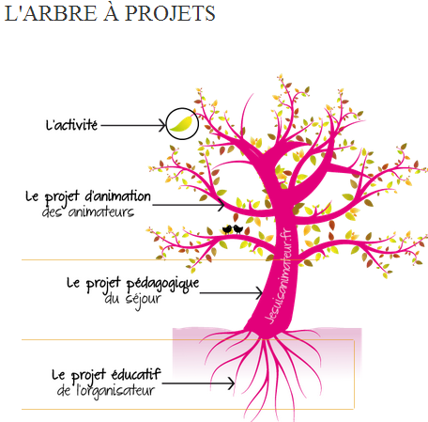

Slide 36
Le Projet Educatif Communal

Slide 37
Un collectif au service du projet territorial :
Garantir la continuité éducative et viser la réussite scolaire pour tous :
Assurer la continuité, la complémentarité et la cohérence des différents temps éducatifs, à travers une coopération renforcée entre les acteurs,
Renforcer la communication avec les parents et favoriser les échanges avec les autres acteurs de l’éducation,
Favoriser la réussite scolaire en offrant les meilleures conditions matérielles et pédagogiques aux enfants, dans le respect des projets d’écoles,
Favoriser les échanges entre la micro-crèche, l’accueil de loisirs et l’école maternelle,
2021/2024
Consolider pour tous les enfants une offre éducative de qualité permettant leur développement et leur épanouissement :
Favoriser l’accès à l’offre éducative, à la culture et aux loisirs pour tous,
Conforter une offre éducative respectant les rythmes de l’enfant,
Maintien du rythme scolaire à 4,5 jours de classe.
Poursuivre la pratique d’activités éducatives permettant le développement de nouvelles compétences et la responsabilisation des enfants,
Promouvoir la santé et le bien être des enfants dans toutes les actions éducatives,
Développer la savoir vivre ensemble pour faire de notre commune un territoire solidaire et respectueux :
Développer l’apprentissage à la vie citoyenne et éduquer à l’environnement et au développement durable, Conseil Municipal Enfants
Développer les liens intergénérationnels et les partenariats avec les associations.
Développer des actions à destination des jeunes de 11 à 18 ans,
Aider les jeunes à se lancer dans la vie active

Slide 39
Nos intentions éducatives
A nous la parole….
Que souhaitons nous pour les enfants pour aujourd’hui et pour demain ?
Faire des temps libres des espaces/temps d’éducation partagée et conviviaux.
Amener les enfants à vivre pleinement leur territoire, leur environnement.
Donner les outils nécessaires pour construire sa place dans la société.
Lutter contre toute forme de discrimination au nom du bien vivre ensemble.
Etre tolérant.

Slide 40
3ème Partie
Le projet pédagogique…

Slide 41
Permettre progressivement à l’enfant de de venir plus autonome dans tous les moments de la journée
Faire en sorte que
Faire en sorte
  Actions :
  Moyens :
  Critères d’évaluation :
  Faire le premier pas vers les parents,
  Mettre une limite entre privé et professionnel,
  Garder son calme : écouter, entendre et analyser…
  40 familles sont présentes sur les portes ouvertes,
  2 parents ont participé a des projets d’animations,
  Les parents posent des questions sur le fonctionnement
  Actions :
  Moyens :
  Critères d’évaluation :
  Faire le premier pas vers les parents,
  Mettre une limite entre privé et professionnel,
  Garder son calme : écouter, entendre et analyser…
  40 familles sont présentes sur les portes ouvertes,
  2 parents ont participé a des projets d’animations,
  Les parents posent des questions sur le fonctionnement

Slide 42
Favoriser l’épanouissement et l’ouverture
d’esprit de l’enfant
Faire en sorte que
Faire en sorte
  Actions :
  Moyens :
  Critères d’évaluation :
  Faire le premier pas vers les parents,
  Mettre une limite entre privé et professionnel,
  Garder son calme : écouter, entendre et analyser…
  40 familles sont présentes sur les portes ouvertes,
  2 parents ont participé a des projets d’animations,
  Les parents posent des questions sur le fonctionnement
  Actions :
  Moyens :
  Critères d’évaluation :
  Faire le premier pas vers les parents,
  Mettre une limite entre privé et professionnel,
  Garder son calme : écouter, entendre et analyser…
  40 familles sont présentes sur les portes ouvertes,
  2 parents ont participé a des projets d’animations,
  Les parents posent des questions sur le fonctionnement

Slide 43
Favoriser le vivre ensemble
Faire en sorte que
Faire en sorte
  Actions :
  Moyens :
  Critères d’évaluation :
  Faire le premier pas vers les parents,
  Mettre une limite entre privé et professionnel,
  Garder son calme : écouter, entendre et analyser…
  40 familles sont présentes sur les portes ouvertes,
  2 parents ont participé a des projets d’animations,
  Les parents posent des questions sur le fonctionnement
  Actions :
  Moyens :
  Critères d’évaluation :
  Faire le premier pas vers les parents,
  Mettre une limite entre privé et professionnel,
  Garder son calme : écouter, entendre et analyser…
  40 familles sont présentes sur les portes ouvertes,
  2 parents ont participé a des projets d’animations,
  Les parents posent des questions sur le fonctionnement

Slide 44
Le Projet d’animation
Le projet d'animation détaille les actions à mettre en place pour atteindre les objectifs fixés. Il regroupe souvent plusieurs projets d'activités et se déroule sur une période plus longue. Il peut porter sur une animation précise comme sur un fonctionnement.
Le temps :
La durée et les temps de préparation.
la durée du projet (une journée, une semaine, etc).
L'échéancier du projet.
L'organisation :
La sensibilisation.
Les animateurs concernés.
Définition des rôles de chacun.
Les activités sont prévues et quels sont leurs contenus..
A qui s'adresse t-il ?
Le matériel nécessaire.
Le projet porte t-il un nom ?
Le lieu :
Le ou les lieux de déroulement du projet.
Le lieu de "replis" en cas d'un imprévu.
Les objectifs :
Ils découlent de ceux du projet pédagogique.
Quels sont-ils ?
Pourquoi ?
Comment les atteindre ?
Sont-ils réalisables ?
L'évaluation :
Elle peut-être faite avec les enfants.
Quand sont prévus les temps d'évaluation ?
Comment se fait l'évaluation, quels sont les outils ?
Annexe 4

Slide 45
Le Projet d’activité
Il concerne une activité en particulier.
Il faut définir :
La finalité de l'activité (pourquoi je fais cette activité ?).
L'intérêt pour les enfants (avant de commencer, est-ce intéressant pour eux de participer à ce projet ?).
Le nom de l'activité (trouver un nom sympa plutôt que "pâte a sel" ou "perles").
Le nombre d'enfants concernés (le projet sera différent selon le nombre).
L'adaptation à l'âge des enfants (prendre en compte leurs besoins, leurs envies selon leurs possibilités).
Le lieu (dedans, dehors, à la montagne, à la mer, en ville).
La durée (15 minutes, 1 heure, 1 journée, etc ?).
L'installation (sa durée et le lieu de cette préparation, de cette mise en place).
La sensibilisation (elle n'est pas obligatoire mais elle permet aux enfants de se mettre dans l'ambiance, donc de
réaliser une activité qui les motivera plus)
Le matériel nécessaire (ballons, ciseaux, peinture...).
Prévoir le déroulement et le contenu de l'activité.
Respecter le rythme des enfants (en fonction de l'âge, de la fatigue, etc).
Prévoir le temps de rangement (l'activité se termine après le rangement).
Prévoir un déroulement en sécurité (trouver un endroit sûr, prévoir une trousse de secours, prévoir des temps de
repos, etc).
Nombre d'animateur requis.

Slide 46
Annexes
Annexe 1 : Organigramme du service
Annexe 2 : Organisation annuelle du service
Annexe 3 : Règlement Intérieur
Annexe 4 : Projet d’animations

